Slide 1
第二章 饱和脂肪烃

Slide 2
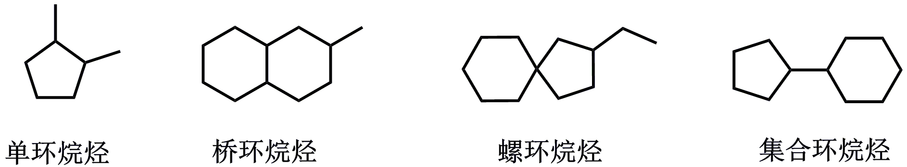
第二节 环烷烃
一、环烷烃的分类
单环烷烃——只含有一个环的环烷烃
桥环烷烃——共用两个或两个以上碳原子 的多环烷烃
螺环烷烃——单环之间共用一个碳原子的多环烷烃
集合环烷烃——环与环之间以单键直接相连的多环烷烃
环 烷 烃

Slide 3
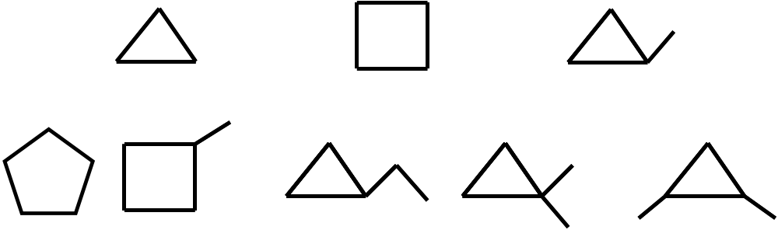
1、单环烷烃
二、环烷烃的异构和命名
（1）按照环的大小分类：
小环化合物 C3～C4
普通环化合物 C5～C7
中环化合物 C8～C11
大环化合物 ≥C12
（2）碳架异构：由于环的大小以及取代基的相对位置而存在的异构现象。

Slide 4
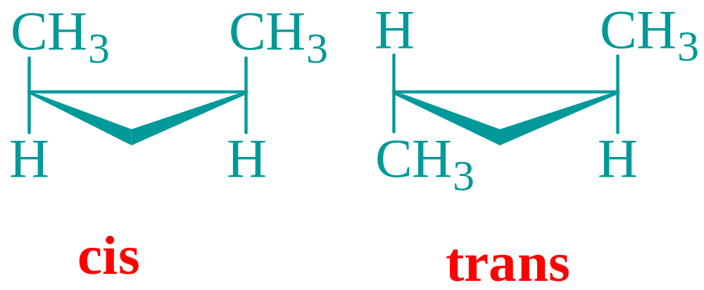
顺反异构：
由于环结构属于刚性结构，成环原子之间的单键不能自由旋转而引起得异构现象。两个取代基在环平面同侧为顺式，不同侧为反式。

Slide 5
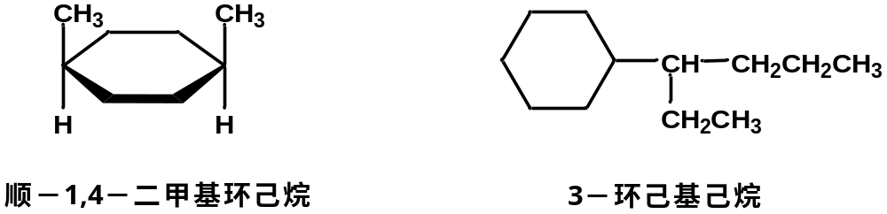
（1）命名
(a) 没有取代基: 在相应烷烃名称前加“环”
(b) 有取代基：取代基简单时以环为母体，取代基复杂时环做为取代基
(c)有多个取代基时，编号遵循最小原则，较小基团为小号。

Slide 6
例：
CH₂CH₃
CH₃
1-甲基-3-乙基环戊烷
3-Ethyl-1-methylcyclopentane
CH₃
CH₃
CH₂CH(CH₃)₂
CH₃
1,2,4-三甲基-3-异丁基环辛烷
3-Isopropyl-1,2,4-trimethylcyclooctane

Slide 7
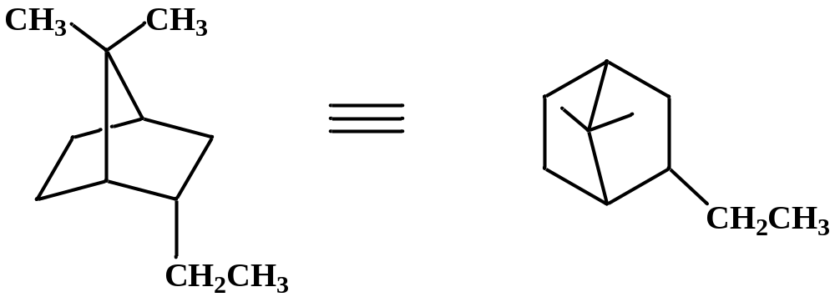
2、桥环烃的命名
a. 确定环数：断开两个键就能成链状烃的为双环；
b. 选主桥
c. 从桥头碳原子开始编号：从大环到中环再到小环，并保证特征官能团及取代基位号最小；
d.书写顺序：
取代基环数[大. 中. 小]母体名称
7
4
5
3
6
1
2
7,7－二甲基－2－乙基二环[2.2.1]庚烷

Slide 8
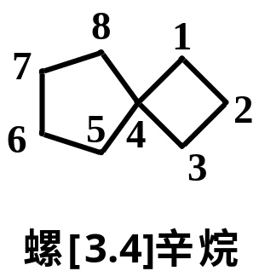
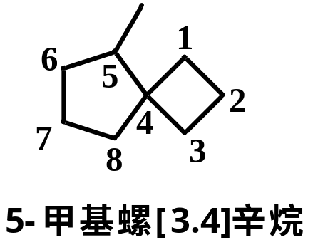
3、螺环烃的命名
两环共用一个碳原子。公用的碳原子称为螺碳原子。
命名规则：
1. 从螺碳原子旁边的碳原子开始编号。从小环到大环，并使特征官能团及取代基的位号最小。
2. 书写顺序。最后为母体；前为[小. 大]， [ ]为各环碳数；再前为‘‘螺’’字；最前为取代基。
即：取代基螺数[方括号内数字]母体烃名

Slide 9
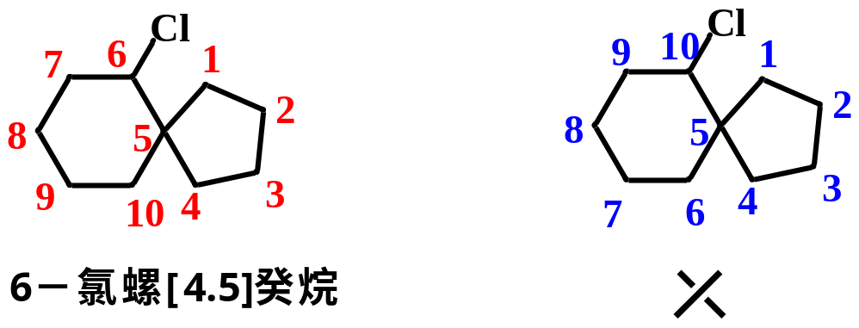
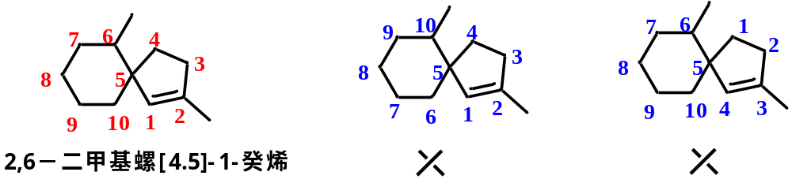

Slide 10
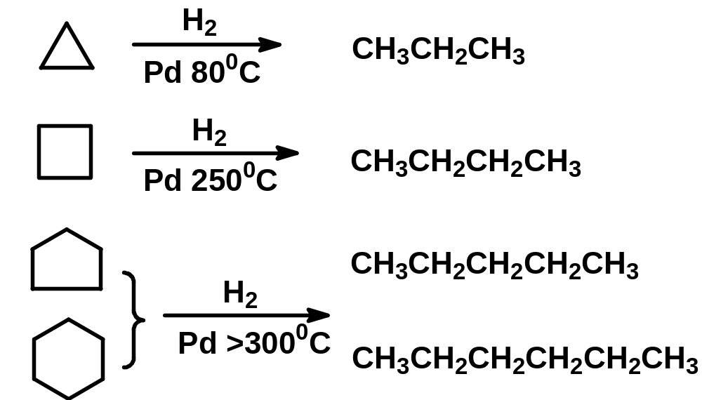
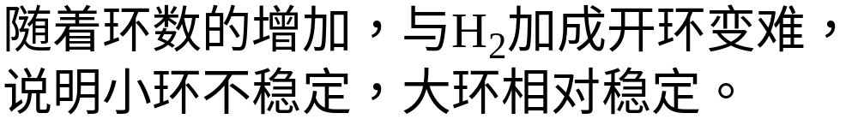
三、环烷烃的化学性质
1、与氢气反应

Slide 11
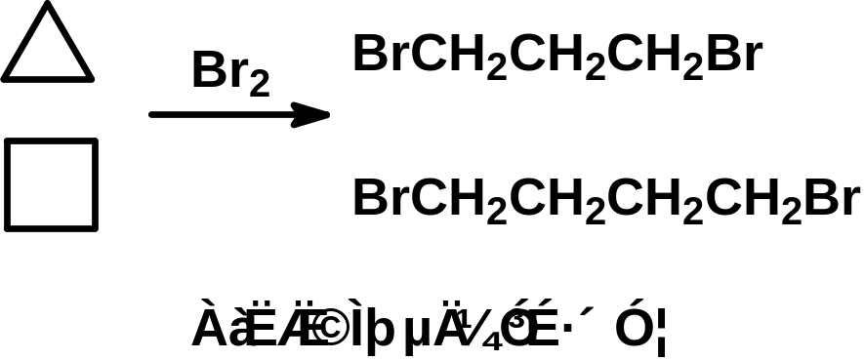
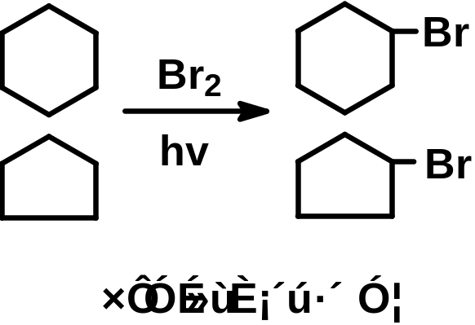
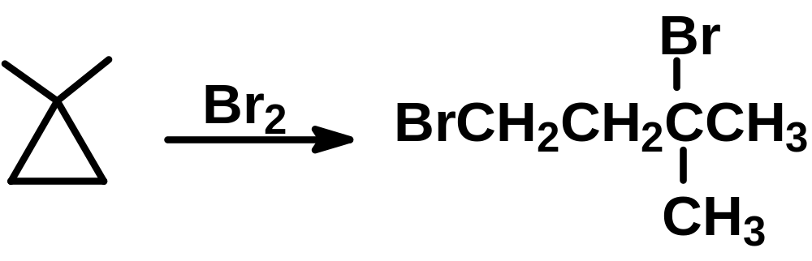
2、与卤素反应
可以将其烷烃区别开来

Slide 12
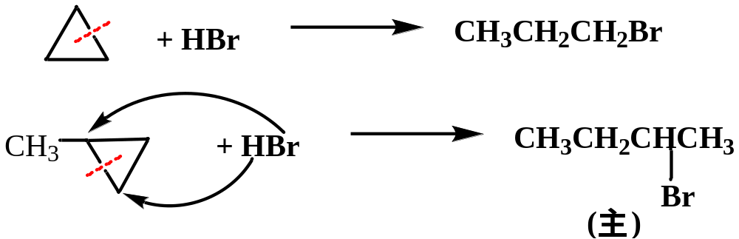
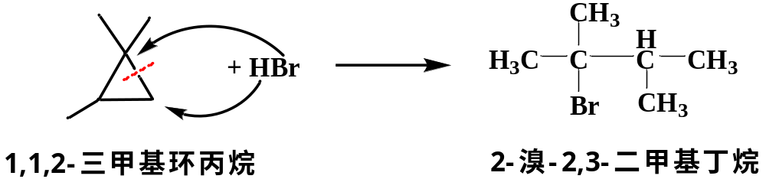
3、与卤化氢反应
环丙烷及其衍生物发生此反应（三员环）
与HX加成反应， HX中的氢原子进攻含氢较多的碳原子上，反应产物取向符合马尔可夫尼科夫规律（马氏规则）。

Slide 13
四、环烷烃的结构
环的稳定性
环的稳定性与环的大小有关。许多环烷烃的每摩尔CH₂的燃烧热比烷烃每摩尔的CH₂的燃烧热高，表明环烷烃比烷烃具有较高的能量，这高出的能量叫做张力能。
环烷烃 烷烃 三员 四员 五员 六员 七员 八员
每个CH₂的燃烧热kJ/mol
658.6 697.1 686.2 664.0 658.6 662.3 663.6
差值
kJ/mol
0 38.5 27.6 5.4 0 3.7 5.0
环烷烃 九员 十员 十一员 十二员 十三员 十五员 十六员
每个CH₂的燃烧热kJ/mol
664.4 663.6 662.7 659.4 660.2 658.6 659
差值
kJ/mol
5.8 5 4.1 0.8 1.6 0 0.4

Slide 14
Baeyer张力学说
所有的碳都应有正四面体结构。
碳原子成环后，所有成环的碳原子都处在同一平面上（当环碳原子大于4时，这一点是不正确的）。
为满足环的几何形状则必然使sp3杂化轨道的夹角(109°28’)，被迫发生改变导致环的角张力。偏离的角度越大，角张力越大，环体系越不稳定。

Slide 15
109。28′ 内角
偏转角度=
2
N = 3 4 5 6 7
偏转角度 24°44’ 9°44’ 4°4’ -5°16’ -9°33’
从偏转角度来看，五员环应最稳定，大于五员环或小于五员环都将越来越不稳定。但实际上，五员，六员和更大的环型化合物都是稳定的。这就说明张力学说存在缺陷。

Slide 16
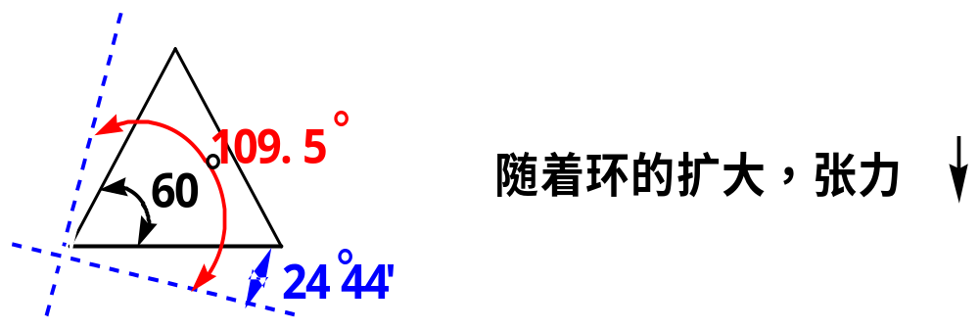
实际上，环烷烃（除三元环外）并不是一个平面结构，这就使张力学说失去了存在的基础。那么，如何解释小环的不稳定性呢？
小环烷烃的结构
实际上，在三元环及四元环中，碳碳键并不是沿键轴方向重叠的σ键。而是一种非“正规”的单键，成键的强度较弱，因而容易发生断裂。

Slide 17
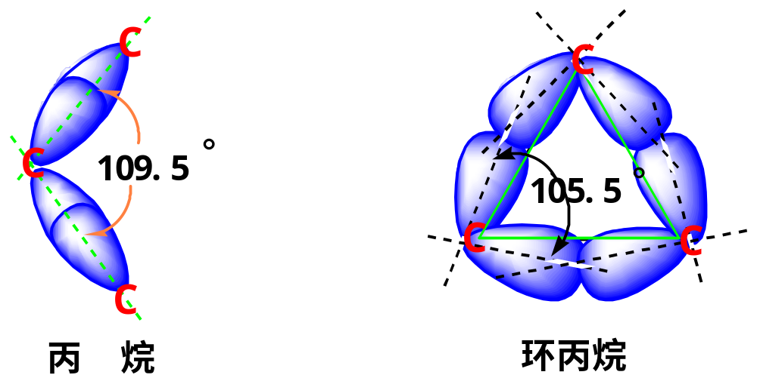
由此可见：
（ 1 ） 键的重叠程度小，稳定性下降 。
（ 2 ） 电子云分布在两核连线的外侧，增加了试
剂进攻的可能性，故具有不饱和烯烃的性质。

Slide 18
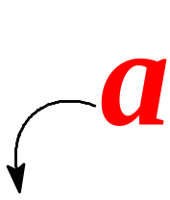
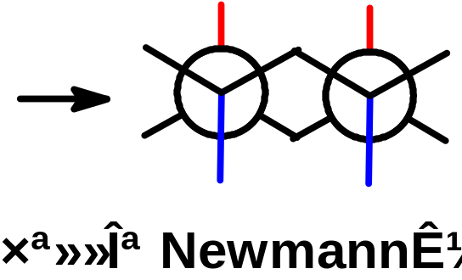

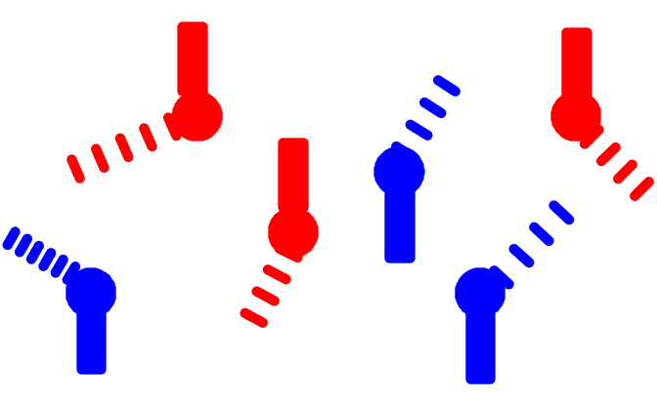
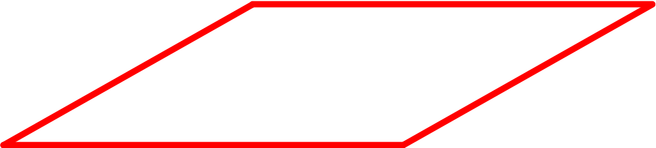

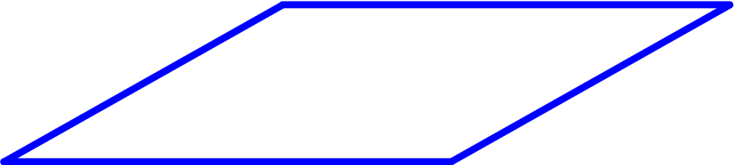
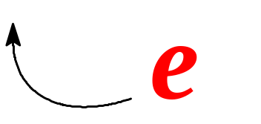
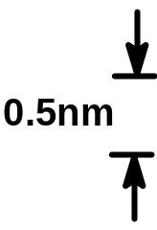
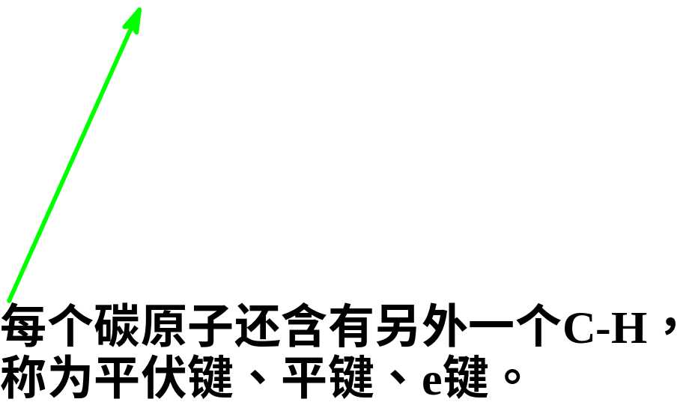
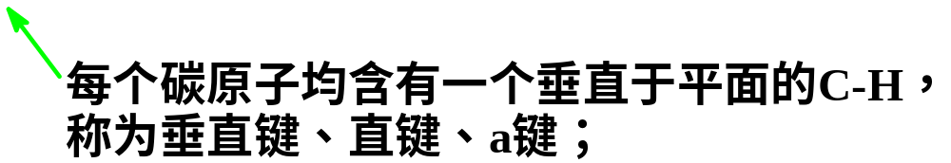
五、环烷烃的构象
1、环己烷的构象
A. 椅式构象

Slide 19
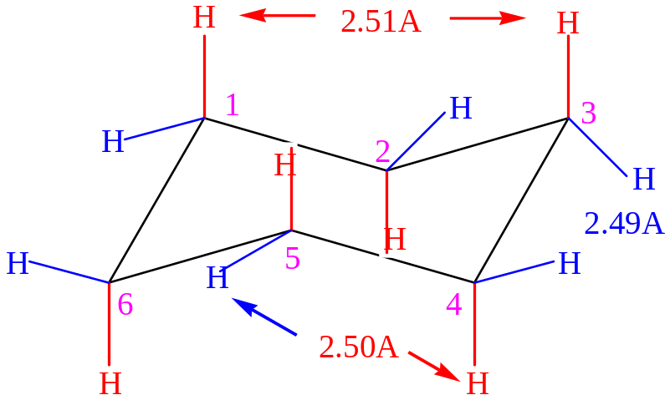
环己烷椅式构象的特点
a. 有6个a (axial) 键，有6个e (equatorial)键。
b. 有C₃对称轴。（过中心，垂直于1,3,5平面和2,4,6平面，两平面间距50pm）
有构象转换异构体 。（K=10⁴-10⁵/秒）
d. 环中相邻两个碳原子均为邻交叉。

Slide 20
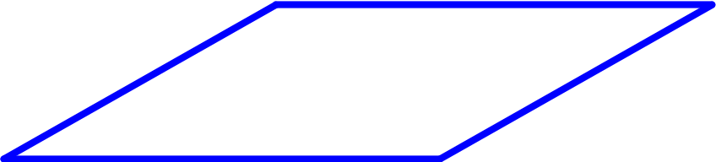
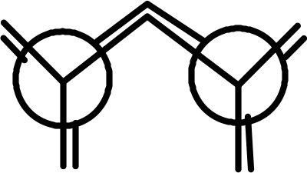
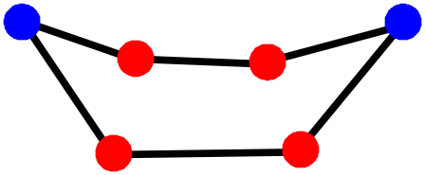
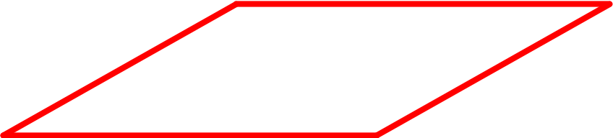
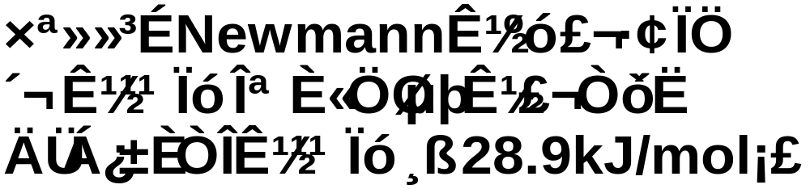
B. 船式构象

Slide 21
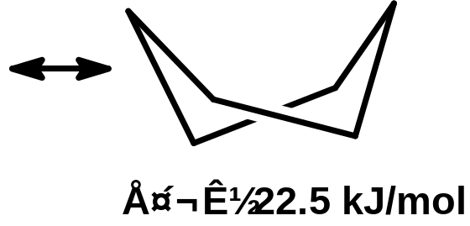
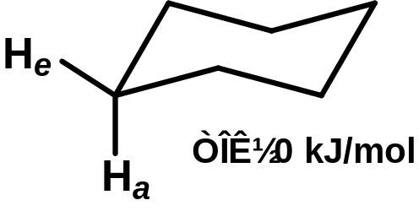
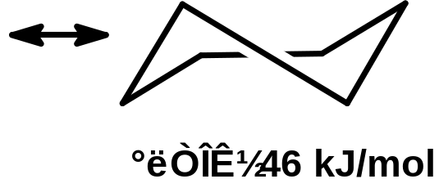
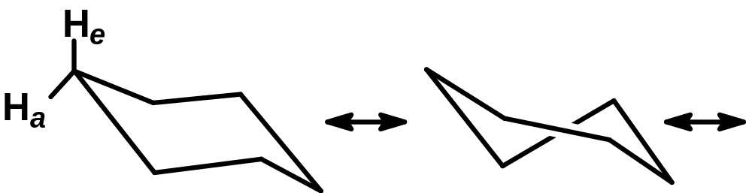
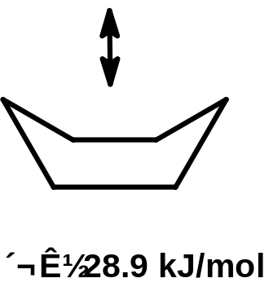
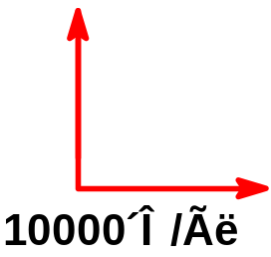
C. 椅式构象与船式构象的相互转换
椅式构象之间的相互转换，使a键和e键的位置变化

Slide 22
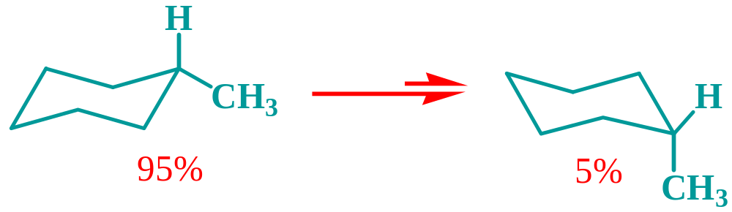
2. 一取代环己烷的构象
构象转换体
能量差 = 7.6 kJ / mol
取代基处于e-键的构象是优势构象

Slide 23
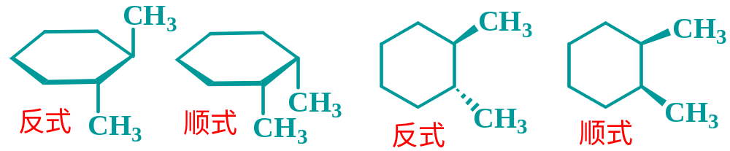
3. 二取代环己烷的构象
平面式表示法

Slide 24

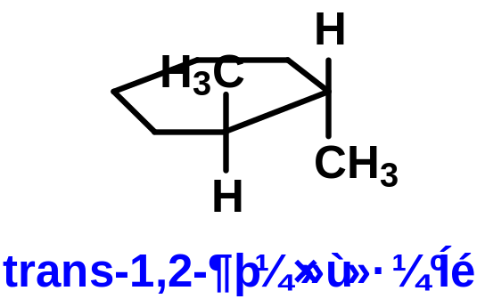
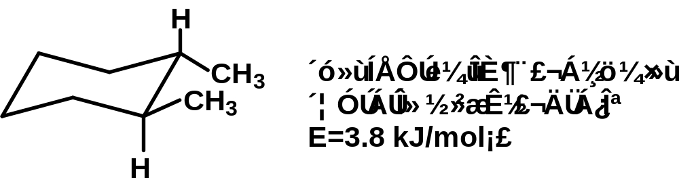
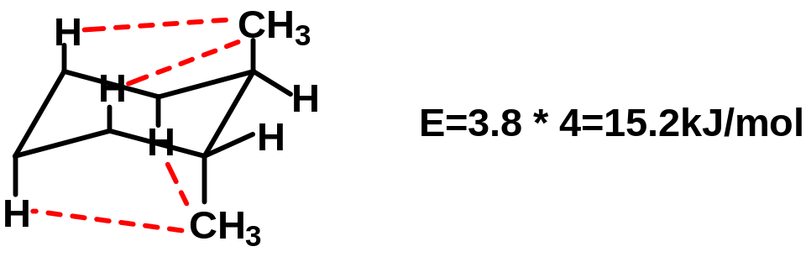
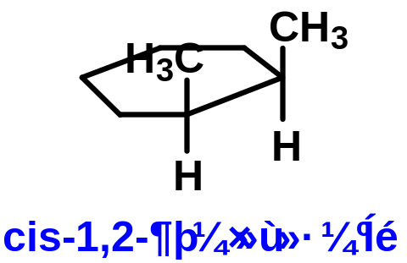

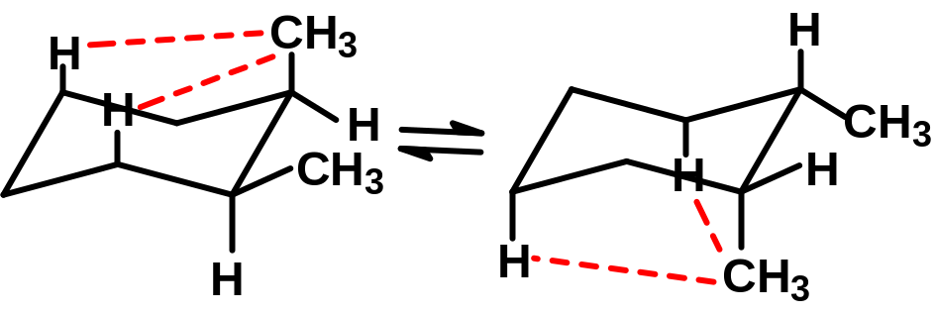

1,3-相互作用

Slide 25
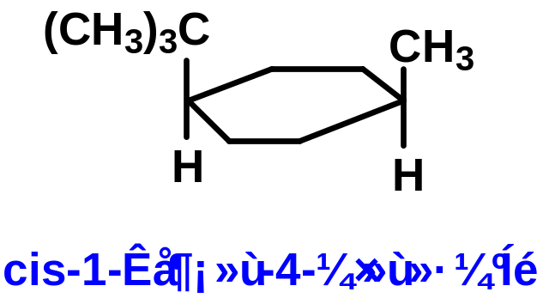
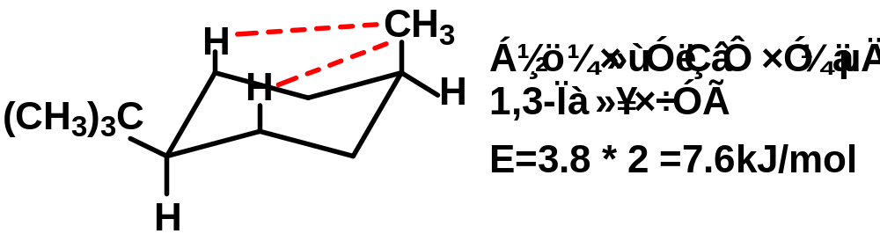
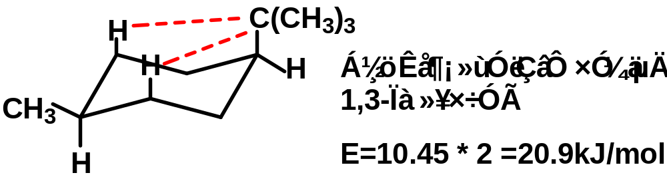
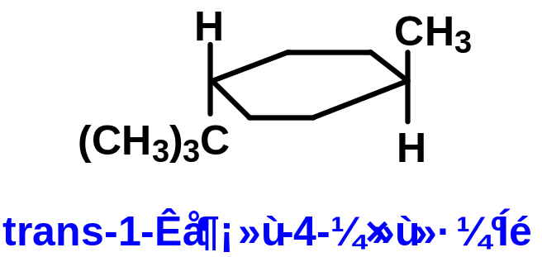


大基团优先在e键上，然后按照顺反排列其它基团

Slide 26

4. 其它环的构象

Slide 27




5．十氢萘的构象

